Slide 1


OBJETO DEL PROYECTO: REALIZAR CONSTRUCCIÓN CALLE DE RODAJE, MEJORAMIENTO DE FRANJAS DE SEGURIDAD INCLUYE CANALES Y EL SUMINISTRO E INSTALACIÓN Y PUESTA EN FUNCIONAMIENTO DEL SIS AYUDAS VISUALES DEL AEROPUERTO ALFREDO VÁSQUEZ COBO DE LETICIA, AMAZONAS (VF).
31 MAYO 2024

Slide 2
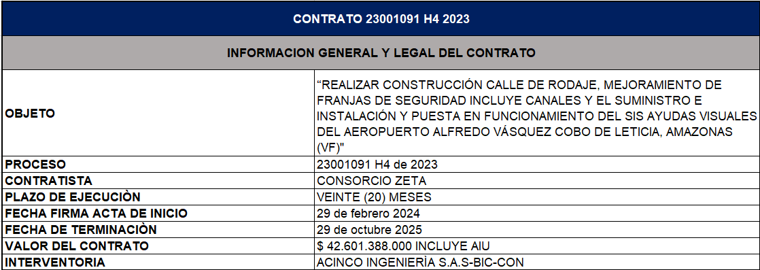
DATOS GENERALES

Slide 3
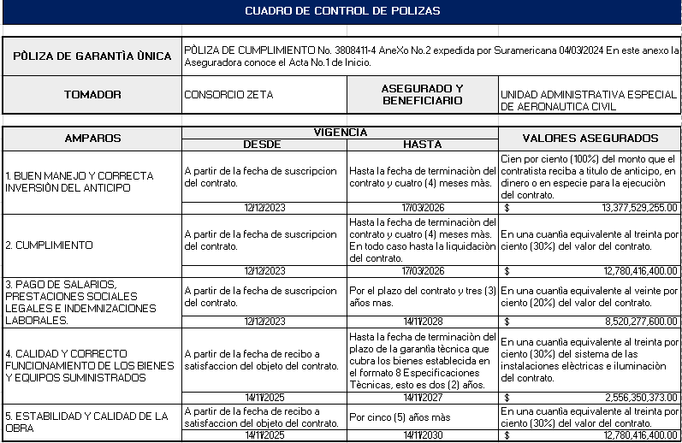
CUADRO CONTROL DE POLIZAS

Slide 4
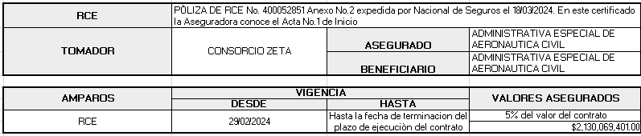
CUADRO CONTROL DE POLIZAS

Slide 5
CRONOGRAMA GENERAL DEL PROYECTO
Nombre de tarea | Duración | Comienzo | Fin
CONSTRUCCIÒN CALLE RODAJE, MEJORAMIENTO DE FRANJAS DE SEGURIDAD INCLUYE CANALES Y EL SUMINISTRO E INSTALACIÒN Y PUESTA EN FUNCIONAMIENTO DEL SIS AYUDAS VISUALES DEL AEROPUERTO ALFREDO VÀSQUEZ COBRO DE LETICIA, AMAZONAS (VF) | 493.5 días | jue 29/02/24 | mié 29/10/25
INICIO | 0 días | jue 29/02/24 | jue 29/02/24
Inicio de la Etapa de Revisiòn de Estudios y Diseños | 0 días | jue 29/02/24 | jue 29/02/24
PRELIMINARES CANALES, FRAMJAS DE SEGURIDAD Y AYUDAS VISUALES | 58 días | lun 18/03/24 | mié 29/05/24
ESTUDIO HIDROLOGICO E HIDRAULICO INCLUYE DISEÑO HIDRAULICO | 96.7 días | jue 29/02/24 | sáb 29/06/24
SISTEMA DE AYUDAS VISUALES | 82.9 días | lun 18/03/24 | sáb 29/06/24
PERMISOS Y LICENCIAS | 47 días | vie 3/05/24 | sáb 29/06/24
MESAS DE TRABAJO CONCLUSIONES Y ENTREGA FINAL | 77.25 días | mar 26/03/24 | sáb 29/06/24
ENTREGA DE CORRECCIONES E INFORMES FINALES HASTA SU APROBACION | 25 días | mié 29/05/24 | sáb 29/06/24
Fin Etapa de Revisiòn Estudios y Diseños | 0 días | sáb 29/06/24 | sáb 29/06/24
CONSTRUCCIÓN NUEVA CALLE DE RODAJE | 98 días | sáb 29/06/24 | lun 28/10/24
INSTALACIONES ELÉCTRICAS CALLE DE RODAJE | 124 días | mié 28/08/24 | mar 28/01/25
SEÑALIZACIÓN CALLE DE RODAJE | 25 días | lun 30/12/24 | jue 30/01/25
OBRAS COMPLEMENTARIAS ASOCIADAS A CALLE DE RODAJE | 79 días | mié 29/01/25 | mar 6/05/25
CONSTRUCCIÓN ZONAS DE SEGURIDAD | 397.5 días | vie 28/06/24 | mié 29/10/25
SUMINISTRO E INSTALACION LUCES PARA AYUDAS VISUALES | 192.2 días | mié 5/03/25 | mar 28/10/25
CANALIZACIONES Y CABLEADO DE AYUDAS VISUALES | 183 días | vie 29/11/24 | mar 15/07/25
ESTUDIOS DE PREINVERSIÓN - REVISIÓN, AJUSTE Y/O ACTUALIZACIÓN Y/O COMPLEMENTACIÓN SOBRE LOS ESTUDIOS Y DISEÑOS | 5 días | sáb 22/06/24 | vie 28/06/24
FIN | 0 días | mié 29/10/25 | mié 29/10/25

Slide 6
RESUMEN DE AVANCES-CRONOGRAMA GENERAL DEL PROYECTO
CORTE | % PROGRAMADO | % EJECUTADO | DIFERENCIA | VLR PROGRAMADO ACUMULADO | VLR EJECUTADO ACUMULADO | DIFERENCIA
7/03/2024 | 0.02% | 0.02% | 0.000% | $ - | $ - | $ -
14/03/2024 | 0.13% | 0.13% | 0.000% | $ - | $ - | $ -
21/03/2024 | 0.15% | 0.15% | 0.000% | $ - | $ - | $ -
28/03/2024 | 0.47% | 0.47% | 0.000% | $ - | $ - | $ -
4/04/2024 | 0.58% | 0.58% | 0.000% | $ - | $ - | $ -
11/04/2024 | 1.02% | 1.02% | 0.000% | $ - | $ - | $ -
18/04/2024 | 2.00% | 2.00% | 0.000% | $ - | $ - | $ -
25/04/2024 | 3.00% | 3.00% | 0.000% | $ - | $ - | $ -
2/05/2024 | 3.50% | 3.75% | 0.250% | $ - | $ - | $ -
9/05/2024 | 4.00% | 4.25% | 0.250% | $ - | $ - | $ -
15/05/2024 | 5.00% | 5.25% | 0.250% | $ - | $ - | $ -
23/05/2024 | 5.50% | 5.75% | 0.250% | $ - | $ - | $ -
30/05/2024 | 6.00% | 6.25% | 0.250% | $ - |  | $ -

Slide 7
RESUMEN DE AVANCES-CRONOGRAMA ETAPA REVISION DE ESTUDIOS Y DISEÑOS.
Nombre de tarea | Duración | Comienzo | Fin | % Ejecutado | % Progamado
CONSTRUCCIÒN CALLE RODAJE, MEJORAMIENTO DE FRANJAS DE SEGURIDAD INCLUYE CANALES Y EL SUMINISTRO E INSTALACIÒN Y PUESTA EN FUNCIONAMIENTO DEL SIS AYUDAS VISUALES DEL AEROPUERTO ALFREDO VÀSQUEZ COBRO DE LETICIA, AMAZONAS (VF) | 493.5 días | jue 29/02/24 | mié 29/10/25 | 6% | 6%
INICIO | 0 días | jue 29/02/24 | jue 29/02/24 | 100% | 100%
ETAPA DE REVISION DE ESTUDIO Y DISEÑOS | 96.9 días | jue 29/02/24 | sáb 29/06/24 | 75% | 74%
Inicio de la Etapa de Revisiòn de Estudios y Diseños | 0 días | jue 29/02/24 | jue 29/02/24 | 100% | 100%
PRELIMINARES CANALES, FRAMJAS DE SEGURIDAD Y AYUDAS VISUALES | 58 días | lun 18/03/24 | mié 29/05/24 | 100% | 100%
ESTUDIO HIDROLOGICO E HIDRAULICO INCLUYE DISEÑO HIDRAULICO | 96.7 días | jue 29/02/24 | sáb 29/06/24 | 77% | 75%
SISTEMA DE AYUDAS VISUALES | 82.9 días | lun 18/03/24 | sáb 29/06/24 | 72% | 72%
PERMISOS Y LICENCIAS | 47 días | vie 3/05/24 | sáb 29/06/24 | 51% | 51%
MESAS DE TRABAJO CONCLUSIONES Y ENTREGA FINAL | 77.25 días | mar 26/03/24 | sáb 29/06/24 | 70% | 70%
ENTREGA DE CORRECCIONES E INFORMES FINALES HASTA SU APROBACION | 25 días | mié 29/05/24 | sáb 29/06/24 | 8% | 8%
Fin Etapa de Revisiòn Estudios y Diseños | 0 días | sáb 29/06/24 | sáb 29/06/24 | 0% | 0%
CONSTRUCCIÓN NUEVA CALLE DE RODAJE | 98 días | sáb 29/06/24 | lun 28/10/24 | 0% | 0%
INSTALACIONES ELÉCTRICAS CALLE DE RODAJE | 124 días | mié 28/08/24 | mar 28/01/25 | 0% | 0%
SEÑALIZACIÓN CALLE DE RODAJE | 25 días | lun 30/12/24 | jue 30/01/25 | 0% | 0%
OBRAS COMPLEMENTARIAS ASOCIADAS A CALLE DE RODAJE | 79 días | mié 29/01/25 | mar 6/05/25 | 0% | 0%
CONSTRUCCIÓN ZONAS DE SEGURIDAD | 397.5 días | vie 28/06/24 | mié 29/10/25 | 0% | 0%
SUMINISTRO E INSTALACION LUCES PARA AYUDAS VISUALES | 192.2 días | mié 5/03/25 | mar 28/10/25 | 0% | 0%
CANALIZACIONES Y CABLEADO DE AYUDAS VISUALES | 183 días | vie 29/11/24 | mar 15/07/25 | 0% | 0%
ESTUDIOS DE PREINVERSIÓN - REVISIÓN, AJUSTE Y/O ACTUALIZACIÓN Y/O COMPLEMENTACIÓN SOBRE LOS ESTUDIOS Y DISEÑOS | 5 días | sáb 22/06/24 | vie 28/06/24 | 0% | 0%
FIN | 0 días | mié 29/10/25 | mié 29/10/25 | 0% | 0%

Slide 8
BALANCE FINACIERO DEL PROYECTO
BALANCE FINANCIERO DELCOTRATO
VALOR CONTRATADO | $ 42,601,388,000 | VALOR ANTICIPO | 32.34% | $ 13,777,529,255
GRANDES PARTIFAS DE PAGO(GPP) | VALOR | VALOR BRUTO COBRADO EN LAS ACTAS | AMORTIZADO ANTICIPO | RETENCIONES | VALOR PAGADO | VALOR POR COBRAR
CONSTRUCCIÒN NUEVA CALLE DE RODAJE (INCLUYE A.I.U) (A) | $ 3,722,574,383 | $ - |  |  |  | $ 3,722,574,383
INSTALACIONES ELÈCTRICAS CALLE DE RODAJE (INCLUYE A.I.U) (B) | $ 643,785,000 | $ - |  |  |  | $ 643,785,000
SEÑELIZACIÒN CALLE DE RODAJE (INCLUYE A.I.U) (C) | $ 82,371,301 | $ - |  |  |  | $ 82,371,301
OBRAS COMPLEMENTARIAS ASOCIADAS A CALLE DE RODAJE (INCLUYE A.I.U) (D) | $ 331,611,406 | $ - |  |  |  | $ 331,611,406
CONSTRUCCIÒN ZONAS DE SEGURIDAD (INCLUYE A.I.U) (E) | $ 29,821,663,000 | $ - |  |  |  | $ 29,821,663,000
SUMINISTRO E INSTALACIÒN LUCES PARA AYUDAS VISUALES (INCLUYE A.I.U) (F) | $ 3,046,572,910 | $ - |  |  |  | $ 3,046,572,910
CANALIZACIONES Y CABLEADO DE AYUDAS VISUALES (INCLUYE A.I.U) (G) | $ 4,830,810,000 | $ - |  |  |  | $ 4,830,810,000
ESTUDIOS DE PREINVERSIÒN-REVISIÒN-AJUSTE Y/O ACTUALIZACIÒN Y/O COMPLEMENTACIÒN SOBRE LOS ESTUDIOS Y DISEÑOS (INCLUYE A.I.U) (H) | $ 122,000,000 | $ - |  |  |  | $ 122,000,000
TOTAL (A+B+C+D+E+F+G) | $ 42,601,388,000 | $ - | $ - | $ - | $ - | $ 42,601,388,000

Slide 9
AVANCE
FINACIERO DEL PROYECTO
AVANCE FINANCIERO DEL CONTRATO
 |  | PROGRAMADO |  |  |  | EJECUTADO |  |  |  | EJECUTAOD VS PROGRAMADO
 |  | MES |  | ACUMULADO |  | MES |  | ACUMULADO |  | % DIFERENCIA | % PROGRAMADO
 |  | valor | % | Valor | % | valor | % | valor | % | % | %
MES 1 | 29 de febrero de 2024 al 28 de marzo de 2024 | $ - | 0% | $ - | 0% | 0 | 0 | $ - | $ - | 0 | 0
MES 2 | 29 de marzo de 2024 al 28 de abril de 2024 | $ - | 0% | $ - | 0% | 0 | 0 | $ - | $ - | 0 | 0
MES 3 | 29 de abril de 2024 al 28 de mayo de 2024 | $ - | 0% | $ - | 0%
MES 4 | 29 de mayo de 2024 al 28 de junio de 2024 | $ 122,000,000 | 0.29% | $ 122,000,000 | 0.29%

Slide 10
FACTURACIÒN VS PAGOS
AVANCE FINANCIERO DEL CONTRATO FACTURACION VS PAGOS
 |  | FACTURADO |  |  |  | PAGADO
 |  | MES |  | ACUMULADO |  | MES |  | ACUMULADO
 |  | valor | % | Valor | % | valor | % | valor | %
MES 1 | 29 de febrero de 2024 al 28 de marzo de 2024
MES 2 | 29 de marzo de 2024 al 28 de abril de 2024
MES 3 | 29 de abril de 2024 al 28 de mayo de 2024
MES 4 | 29 de mayo de 2024 al 28 de junio de 2024 | $ - | 0.00% | $ - | 0.00% | $ - | 0.00% | $ - | 0.00%

Slide 11
ACTIVIDADES DE ESTUDIOS Y DISEÑOS
TOPÓGRAFIA TERMINADA 100%
ENSAYOS DE LABORATORIO TERMINADO 100%

Slide 12
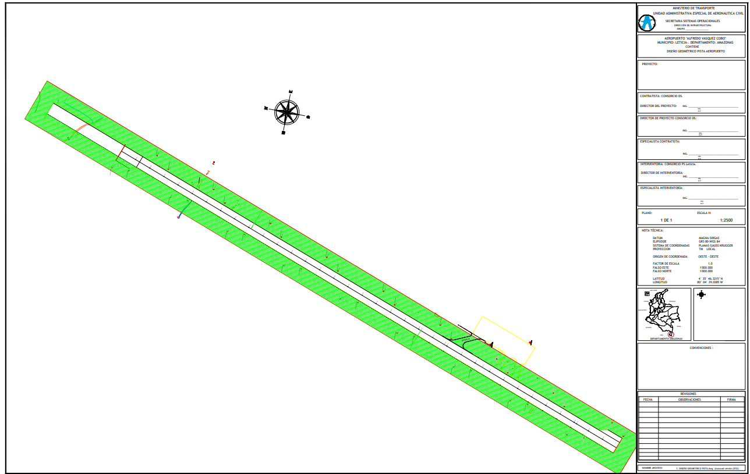
PLANO GENERAL DE LAS ACTIVIDADES DE ESTUDIOS Y DISEÑOS

